Slide 1
«Открытие» Южного материка Джеймсом Куком
Учитель: Лазарева Анастасия Рамильевна

Slide 2
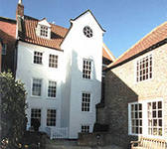
Биография
Джеймс Кук родился 7 ноября 1728 года. Историки утверждают, что Д. Кук происходил из семьи батрака, родился в деревне Мартон в Северном Йоркшире. По происхождению – шотландец.
Всю биографию Кука можно условно разделить на 5 периодов:
Детство, юность, плавания на коммерческих судах.
Военный флот и исследование залива и реки Св. Лаврентия
Первая кругосветная экспедиция
Вторая кругосветная экспедиция
Третья кругосветная экспедиция

Slide 3
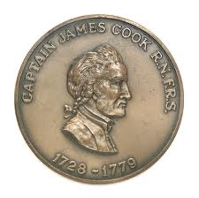
Джеймс Кук - первое кругосветное плавание (1768-1771)
Во второй половине восемнадцатого века на планете еще оставались неоткрытые земли, за которые шла жесткая борьба между ведущими морскими державами – Португалией, Испанией, Францией, Голландией и Англией.
Цель плавания: найти предполагаемый Южный материк или другие земли в южных широтах Тихого и Индийского океанов, нанести их на карты и «застолбить» за британской короной. Для маскировки истинных целей был придуман замечательный предлог – научные наблюдения прохождения Венеры через диск Солнца.

Slide 4
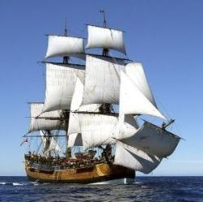
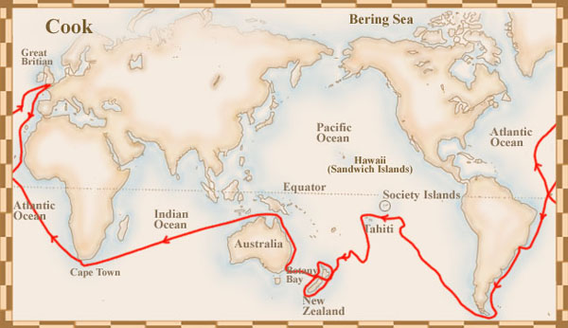
Первая «кругосветка»
26 августа 1768 года «Индевор» вышел из Плимута, обогнул Южную Америку через пролив Дрейка и 10 апреля 1769 года достигла берегов Таити.
Из всей команды в строю остались только 12 человек – остальных скосила эпидемия. В Кейптауне команду доукомплектовали и 12 июня 1771 года первая кругосветная экспедиция Кука закончилась в родном Плимуте.

Slide 5
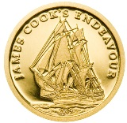
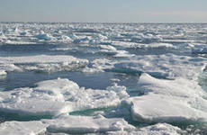
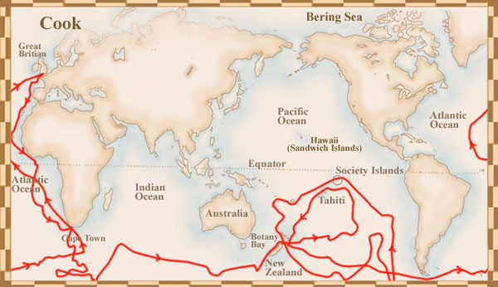
Вторая кругосветная экспедиция Дж. Кука (1772-1775)
13 июля 1772 года корабли вышли из Плимута.
Но открыть Южный материк так и не удалось. И Кук через Кейптаун возвращается к родным берегам 30 июля 1775 года.

Slide 6
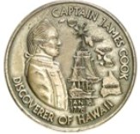
Третья кругосветная экспедиция Джеймса Кука (1776-1779)
Цель экспедиции – открыть морской путь из Атлантики в Тихий океан через север Северной Америки.
22 февраля 1779 года останки великого мореплавателя Джеймса Кука, как и подобает морскому офицеру, были погребены в море.
7 октября 1780 года корабли вернулись в Англию.

Slide 7
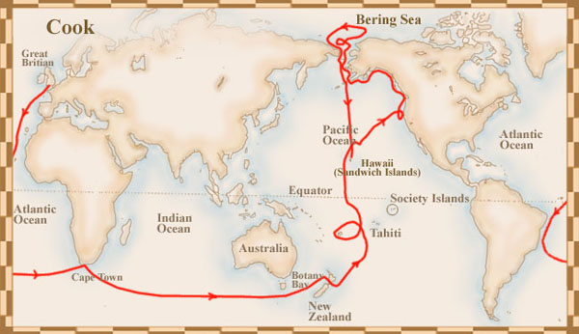
Третья кругосветная экспедиция Джеймса Кука (1776-1779)
2 корабля стартовали в разные даты в середине лета 1776 года.
18 января 1778 экспедиция открыла роковые для своего командира Гавайские острова. Кук назвал из Сэндвичевы, в честь одного из вдохновителей своих путешествий Первого лорда Адмиралтейства Джона Сэндвича.
Вечером 14 февраля 1779 года Кук был убит.

Slide 8
Кто такой Джеймс Кук?
Мореход, картограф, исследователь и первооткрыватель.
Ведущий специалист своего времени по Тихому океану и особенно его южной части.
Исследовал и нанес на карты территорию залива и реки Святого Лаврентия (Канада).
Совершил три кругосветных плавания по заданию Британского Адмиралтейства в военно-научных целях.
Первый исследователь южных полярных морей и Антарктики.
Принадлежит к категории личностей self-made-man, то есть тех, которые своими достижениями обязаны только самим себе.

